Slide 1
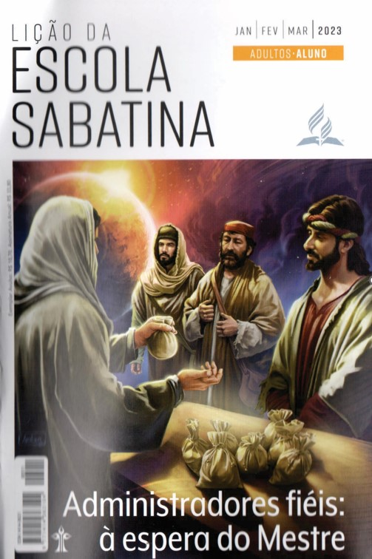
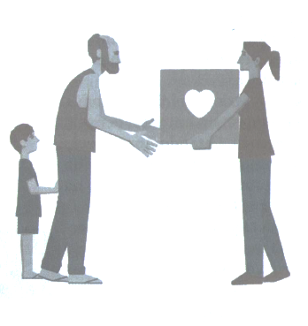
Aos mais pequeninos irmãos
LIÇÃO 07
VERSO PARA MEMORIZAR: "Então o Rei dirá aos que estiverem à Sua direita: Venham, benditos de Meu Pai! Venham herdar o Reino que está preparado para vocês desde a fundação do mundo” (Mt 25:34).
07
LEITURAS DA SEMANA: Lc 4:16-19; Is 62:1, 2; Dt 15:11; Mt 19:16-22; Lc 19:1-10; Jó 29:12-16
design Neemias Lima

Slide 2
Sábado
INTRODUÇÃO
LIÇÃO 07
- A Bíblia fala muitas vezes dos estrangeiros (chamados às vezes de estranhos), dos órfãos e das viúvas. Esse grupo pode ser aquele a quem Jesus Se referiu como “Meus pequeninos irmãos” (Mt 25:40).
Como podemos identificar essas pessoas hoje? Os estrangeiros dos tempos bíblicos eram indivíduos que tinham que deixar sua terra natal, talvez por causa da guerra ou da fome. O equivalente em nossos dias poderia ser os milhões de refugiados que se tornaram necessitados por causa de circunstâncias em que não escolheram estar. Os órfãos são crianças que perderam os pais devido às guerras, a acidentes ou às doenças. Esse grupo também pode incluir aqueles cujos pais estão na prisão ou estão ausentes. Que amplo campo de serviço está exposto aqui! As viúvas são aquelas que perderam seus cônjuges pela mesma razão que os órfãos. Muitas são chefes de família e poderiam aproveitar toda a ajuda que a igreja pode oferecer.
LEITURAS DA SEMANA: LEITURAS DA SEMANA: Lc 4:16-19; Is 62:1, 2; Dt 15:11; Mt 19:16-22;

Slide 3
Domingo
Vida e ministério de Jesus
PERGUNTAS:
LIÇÃO 07
1. Leia Lucas 4:16-19 (compare com Is 61:1, 2; Lc 7:19-23). Por que Jesus escolheu essa passagem específica? Por que esses versos de Isaías eram considerados messiânicos? O que eles revelam sobre a obra do Messias?
"A religião pura e sem mácula para com o nosso Deus e Pai é esta: visitar os órfãos e as viúvas nas suas aflições e guardar-se incontaminado do mundo" (Tg 1:27). Como esse verso deve nos ajudar a definir nossas prioridades religiosas?
LEITURAS DA SEMANA: LEITURAS DA SEMANA: Lc 4:16-19; Is 62:1, 2; Dt 15:11; Mt 19:16-22;

Slide 4
Domingo
Vida e ministério de Jesus
COMENTÁRIOS:
LIÇÃO 07
- Visto que os líderes religiosos aparentemente ignoravam as profecias que falavam de um Messias sofredor e aplicavam mal aquelas que apontavam para a glória de Sua segunda vinda (o que deveria servir como lembrete para nós de que é muito importante compreender a profecia), a maioria das pessoas acreditava na falsa ideia de que a missão do Messias seria libertar Israel dos romanos. Pensar que a declaração da missão do Messias vinha de Isaías 61:1, 2 deve ter sido um verdadeiro choque.
Os pobres geralmente eram desprezados pelos oficiais inescrupulosos, coirio cobradores de impostos, negociantes e até mesmo seus próprios vizinhos. Pensava-se que a pobreza fosse maldição de Deus e que sua condição fosse culpa deles mesmos. Com essa mentalidade, poucos se preocupavam com os pobres e sua situação difícil.
LEITURAS DA SEMANA: LEITURAS DA SEMANA: Lc 4:16-19; Is 62:1, 2; Dt 15:11; Mt 19:16-22;

Slide 5
Segunda
Provisão de Deus para os pobres
PERGUNTAS:
LIÇÃO 07
2. Leia Levítico 23:22 e Deuteronômio 15:11. Por mais diferente que seja o contexto hoje, que princípios devemos tirar desses versos?
De que maneira o evangelho, a ideia de que Cristo morreu por todos, deve impactar nossa forma de tratar todos, independentemente de quem sejam?
LEITURAS DA SEMANA: LEITURAS DA SEMANA: Lc 4:16-19; Is 62:1, 2; Dt 15:11; Mt 19:16-22;

Slide 6
Segunda
Provisão de Deus para os pobres
COMENTÁRIOS:
LIÇÃO 07
- Geralmente entende-se que “irmão” neste caso se refira a israelitas ou crentes. Também os consideramos como os pobres dignos ou os chamados “Meus pequeninos irmãos”. Os Salmos dão orientações sobre como devemos tratar os necessitados. “Defendam o direito dos fracos e dos órfãos, façam justiça aos aflitos e desamparados. Socorram os fracos e os necessitados, tirando-os das mãos dos ímpios” (SI 82:3, 4). Essa passagem indica nosso envolvimento de maneiras que vão além de apenas oferecer alimento.
Há promessas para os que ajudam os necessitados. “Quem dá aos pobres não passará necessidade” (Pv 28:27). “O rei que julga os pobres segundo a verdade firmará o seu trono para sempre” (Pv 29:14). E o rei Davi observou: “Bem-aventurado é aquele que ajuda os necessitados; o SENHOR o livra no dia do mal” (SI 41:1). Isso sempre foi prioridade em Israel, mesmo que, às vezes, a tivessem perdido de vista.
LEITURAS DA SEMANA: LEITURAS DA SEMANA: Lc 4:16-19; Is 62:1, 2; Dt 15:11; Mt 19:16-22;

Slide 7
Terça
O jovem rico
PERGUNTAS:
LIÇÃO 07
3. Leia Mateus 19:16-22.0 que Jesus quis dizer com estas palavras: “Se você quer ser perfeito, vá, venda os seus bens, dê o dinheiro aos pobres e você terá um tesouro nos Céus; depois, venha e siga-Me”?
"Quem quiser salvar a sua vida a perderá; e quem perder a vida por Minha causa e por causa do evangelho, esse a salvará. De que adianta uma pessoa ganhar o mundo inteiro e perder a sua alma? Que daria uma pessoa em troca de sua alma? (Mc 8:35-37). O que significa perdera vida por causa do evangelho?
LEITURAS DA SEMANA: LEITURAS DA SEMANA: Lc 4:16-19; Is 62:1, 2; Dt 15:11; Mt 19:16-22;

Slide 8
Terça
O jovem rico
COMENTÁRIOS:
LIÇÃO 07
- Não sabemos muito sobre o jovem rico além da sua riqueza e do seu interesse nas coisas espirituais. Ele era tão dinâmico que correu até Jesus (Mc 10:17). Estava animado para aprender sobre a vida eterna. Essa história é tão importante que está registrada nos três evangelhos sinóticos (Mt 19:16-22; Mc 10:17-22; Lc 18:18-23).
Jesus não pede que a maioria das pessoas venda tudo o que tem e dê o dinheiro aos pobres. Mas o dinheiro deve ter sido o deus desse jovem, e, embora a resposta de Jesus pareça severa, Ele sabia que essa era a única esperança desse homem. A Bíblia diz que ele foi embora muito triste porque era muito rico, o que prova quanto ele adorava seu dinheiro. O Mestre ofereceu a ele vida eterna e um lugar no Seu círculo íntimo (“Venha e siga-Me”, as mesmas palavras que Jesus usou para chamar os 12 discípulos). No entanto, nunca mais ouvimos falar desse jovem. Ele trocou a eternidade por suas posses terrenas.
LEITURAS DA SEMANA: LEITURAS DA SEMANA: Lc 4:16-19; Is 62:1, 2; Dt 15:11; Mt 19:16-22;

Slide 9
Quarta
Zaqueu
PERGUNTAS:
LIÇÃO 07
4. Leia Lucas 19:1-10. Quais foram as diferenças entre a experiência desse homem rico com Jesus e a do jovem rico?
LEITURAS DA SEMANA: LEITURAS DA SEMANA: Lc 4:16-19; Is 62:1, 2; Dt 15:11; Mt 19:16-22;

Slide 10
Quarta
Zaqueu
COMENTÁRIOS:
LIÇÃO 07
- Zaqueu e o jovem rico tinham coisas em comum. Ambos eram ricos; queriam ver Jesus e desejavam a vida eterna. Mas as semelhanças param por aqui. Quando Zaqueu disse que daria metade dos seus bens (Lc 19:8) aos pobres, Jesus aceitou esse gesto como expressão de conversão. Ele não disse: “Desculpe, Zaqueu, mas como Eu disse ao jovem rico, é tudo ou nada. Metade
não será o suficiente”. Por quê? Provavelmente porque, embora Zaqueu gostasse da riqueza, ela não era deus para ele, como era para o jovem rico. Embora não saibamos o que Jesus lhe disse, foi Zaqueu quem falou em dar dinheiro aos pobres. Em contraste, Jesus disse ao jovem rico especificamente que desistisse de tudo; caso contrário, as riquezas o destruiriam. Embora Zaqueu, como qualquer pessoa rica, precisasse ter cuidado com os perigos da riqueza, ele parecia tê-la sob melhor controle do que o jovem rico.
LEITURAS DA SEMANA: LEITURAS DA SEMANA: Lc 4:16-19; Is 62:1, 2; Dt 15:11; Mt 19:16-22;

Slide 11
Quinta
Considere Jó
PERGUNTAS:
LIÇÃO 07
5. Leia Jó 1:8. Como o patriarca foi descrito pelo próprio Deus?
6. Leia Jó 29:12-16.0 que é retratado aqui que nos dá ainda mais noção do segredo do caráter de Jó?
Leia Isaías 58:6-8. Como podemos aplicar essas palavras a nós hoje?
LEITURAS DA SEMANA: LEITURAS DA SEMANA: Lc 4:16-19; Is 62:1, 2; Dt 15:11; Mt 19:16-22;

Slide 12
Quinta
Considere Jó
COMENTÁRIOS:
LIÇÃO 07
Talvez o mais revelador aqui sejam as palavras do patriarca: “Era pai dos necessitados e até as causas dos desconhecidos eu examinava” (Jó 29:16). Em outras palavras, Jó não simplesmente esperava, por exemplo, que algum mendigo em trapos se aproximasse dele para receber dele uma esmola. Em vez disso, era proativo em descobrir necessidades e depois agir com base nelas.
Ellen G. White sugeriu: “Não esperem até que [os pobres] chamem sua atenção para as suas necessidades. Ajam como fazia Jó. Aquilo que não sabia, ele investigava. Façam um giro de inspeção e verifiquem o que é necessário, e como melhor pode ser suprido” (Testemunhos Para a Igreja, v. 5, p. 128). Esse é um nível de gestão de dinheiro e administração dos recursos de Deus que está além da prática de muitos dos filhos de Deus hoje.
LEITURAS DA SEMANA: LEITURAS DA SEMANA: Lc 4:16-19; Is 62:1, 2; Dt 15:11; Mt 19:16-22;

Slide 13
Sexta
Estudo adicional
COMENTÁRIOS:
LIÇÃO 07
- Às vezes somos tentados a ir em direção à riqueza e ao lazer. E preciso fé para praticar a gratificação adiada. “O majestoso palácio do faraó e o trono foram apresentados como uma forma de sedução a Moisés; mas ele sabia que era nas formas e costumes das cortes que estavam entrona- dos os prazeres pecaminosos que fazem o povo se esquecer de Deus. Ele olhava para além do lindo palácio, para além da coroa, podendo ver as mais altas honras que os santos do Altíssimo receberão em um reino incontaminado pelo pecado. Pela fé, ele viu uma coroa incorruptível que o Rei do Céu colocará na cabeça do vencedor. Essa fé levou Moisés a se desviar dos nobres da Terra e se unir à nação humilde, pobre e desprezada que havia preferido obedecer a Deus em lugar de servir ao pecado” (Ellen G. White, Patriarcas e Profetas, p. 206).
LEITURAS DA SEMANA: LEITURAS DA SEMANA: Lc 4:16-19; Is 62:1, 2; Dt 15:11; Mt 19:16-22;

Slide 14
Sexta
Estudo adicional
PERGUNTAS:
LIÇÃO 07
1. “Nunca deixará de haver pobres na Terra” (Dt 15:11). Como entender essa previsão que, infelizmente, tem se cumprido? Alguns usam essas palavras como justificativa para não ajudar os pobres, raciocinando desta forma: “Deus disse que os pobres sempre estariam entre nós. As coisas são assim”. Qual é o engano desse pensamento?
2. Leia 1 Timóteo 6:17-19: “Exorte os ricos deste mundo a que não sejam orgulhosos, nem depositem a sua esperança na instabilidade da riqueza, mas em Deus, que tudo nos proporciona ricamente para o nosso prazer. Que eles façam o bem, sejam ricos em boas obras, generosos em dar e prontos a repartir; ajuntando para si mesmos um tesouro que é sólido fundamento para o futuro, a fim de tomarem posse da verdadeira vida”. O perigo é confiar nas riquezas em lugar do Deus vivo. Por que isso é tão fácil para os que têm dinheiro, mesmo sabendo que no fim o seu dinheiro não vai mantê-los vivos? Por que devemos ter cuidado em não confiar em nada além de Deus?
LEITURAS DA SEMANA: LEITURAS DA SEMANA: Lc 4:16-19; Is 62:1, 2; Dt 15:11; Mt 19:16-22;

